Slide 1
«Большое приключение» 18.08 по 27.08.
1. Встреча в Симферополе, трансфер в Бахчисарай. Обед. Получение снаряжения, прохождение инструктажа. Тренировочный выход на вершину Сувлук Кая «Сфинксы». Ужин.
2. Завтрак. Трансфер на стоянку Мангуп. Установка лагеря, Обед-перекус. Радиальный выход в пещерный город Мангуп-Кале. Ужин.
3. Завтрак. Сбор лагеря. Переход Мангуп – Истоки – перевал Бечку – Барская поляна(18км). В пути обед-перекус. Установка лагеря. Ужин.
4. Завтрак. Сбор лагеря. Переход Барская поляна– Партизанская пещера – водопад Серебряные струи – гора Бойко (15км). В пути обед-перекус. Установка лагеря. Ужин.
5. Завтрак. Днёвка, день отдыха. Обед и ужин в лагере.
6. Завтрак. Сбор лагеря. Переход гора Бойко – Баш-Дере – Ай-Петри стоянка Беш текне (15км). В пути обед-перекус. Установка лагеря. Ужин.
7. Завтрак. Сбор лагеря. Переход– Беш текне смотровая площадка Ай петри . В пути обед-перекус. Возвращение на стоянку. Ужин.
8. Завтрак. Сбор лагеря. Переход Беш текне – Чёртова лестница (15км). В пути обед-перекус. Установка лагеря. Ужин.
9. Завтрак. Сбор лагеря. Переход Чёртова лестница – мыс Сарыч (9км). В пути обед-перекус. Установка лагеря. Отдых на море. Ужин.
10. Завтрак. Сбор лагеря. Возвращение в Бахчисарай. Сдача снаряжения. Торжественный ужин, завершение похода.
11. Проводы в Симферополь.

Slide 2
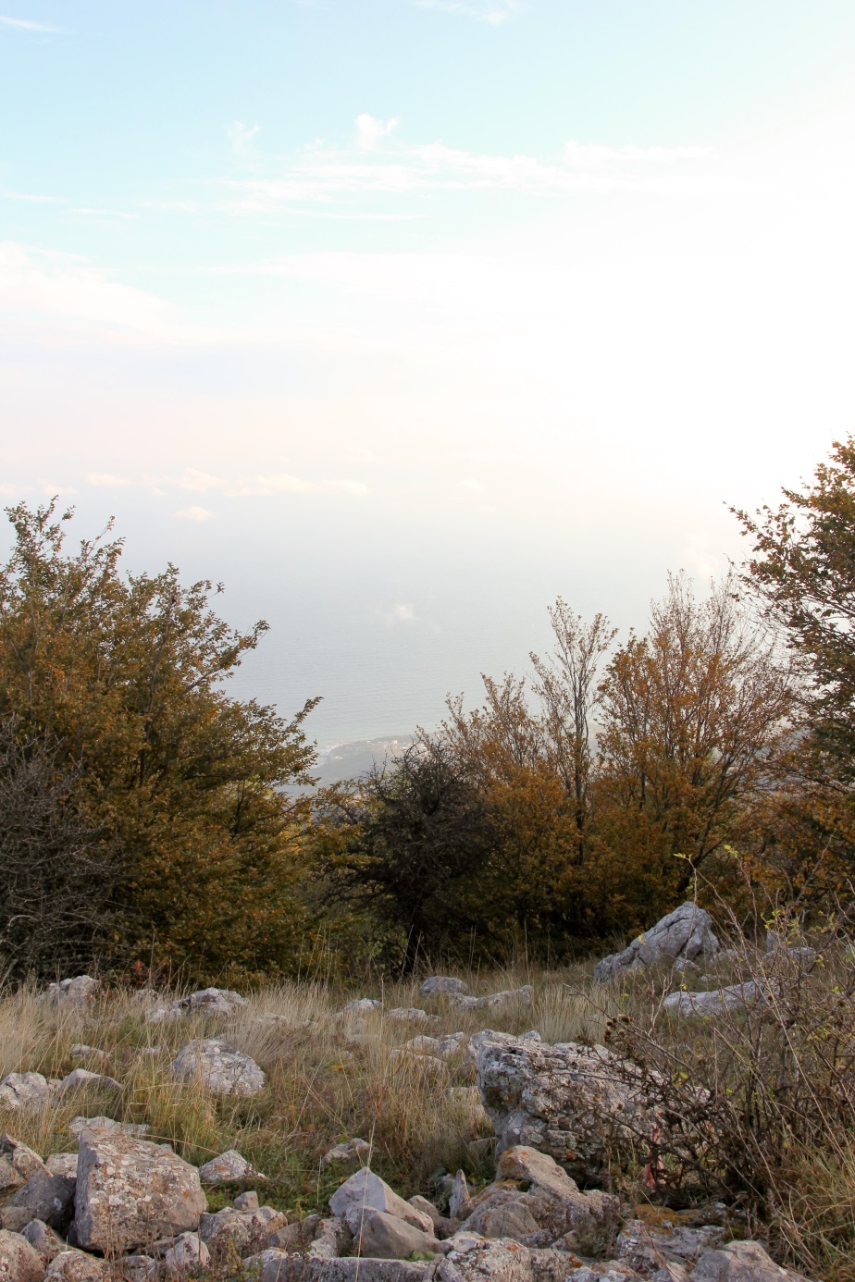

Slide 3
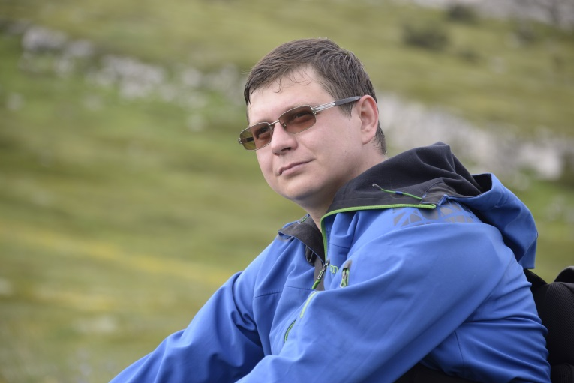
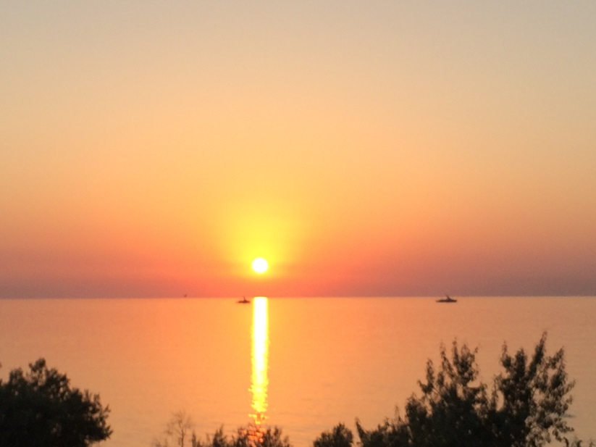
Павел Нефёдов
Телефон +7-916-323-20-48
Krim-turist@mail.ru
https://vk.com/profkomtur
https://www.facebook.com/profcomtour/

